Slide 1
Données d’entrainement
x_train
Phase d’apprentissage
Phase d’investigation
Données d’entrée
x
Modèle d’apprentissage
f
Décision
y

Slide 2
Echantillons de températures, de pression et d’humidité sur différents mois de l’année
Phase d’apprentissage
Phase d’investigation
température, pression et humidité d’aujourd’hui
Modèle d’apprentissage
Printemps, été, automne ou hiver

Slide 3
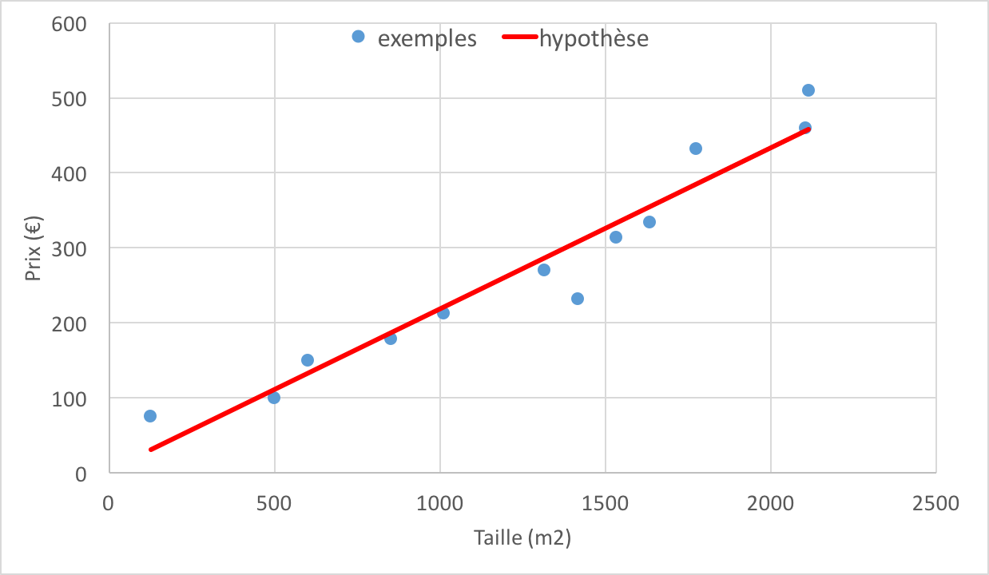

Slide 4
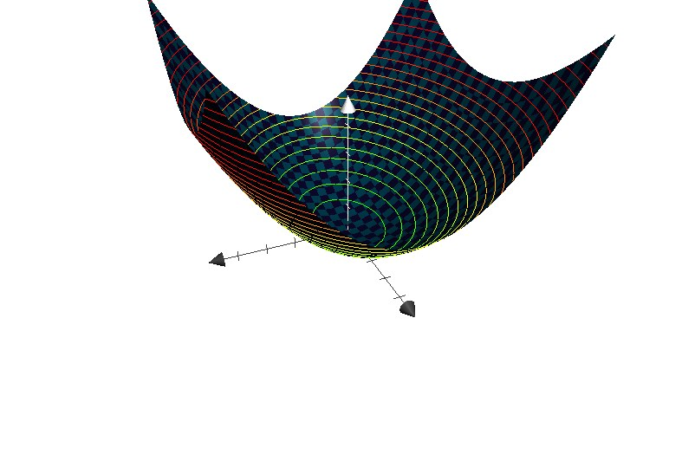
J(Θ0, Θ1)
Θ0
Θ1

Slide 5
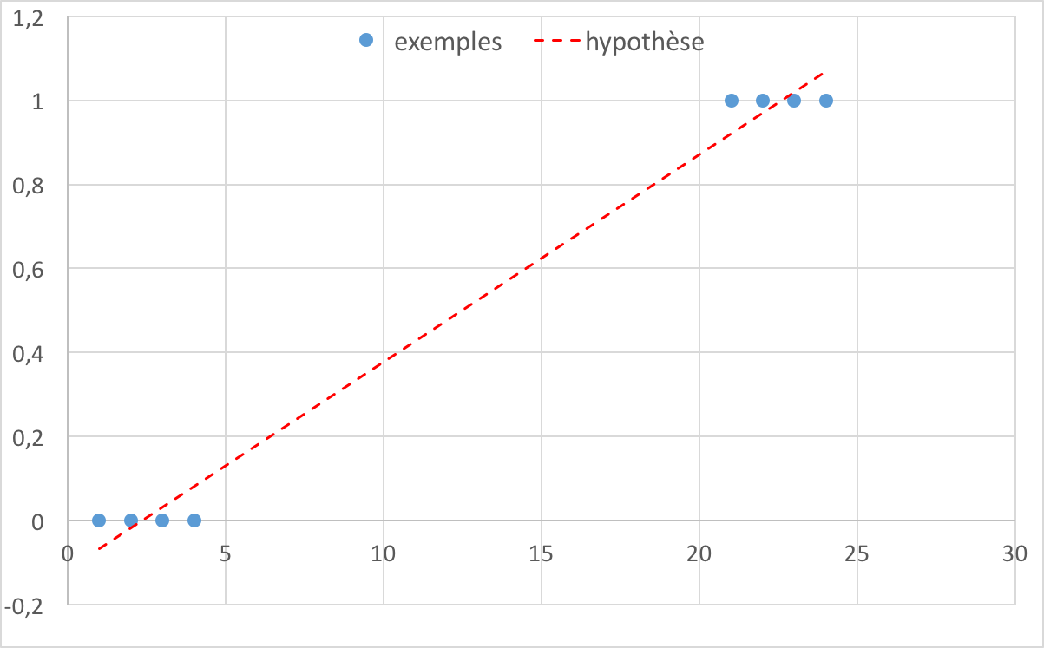
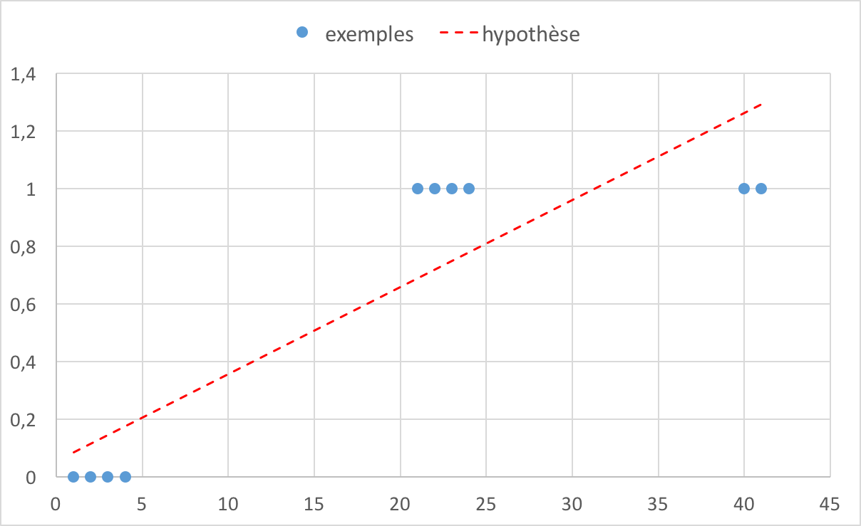
0,75
0,5
switch
12
17,5
0,5
16

Slide 6
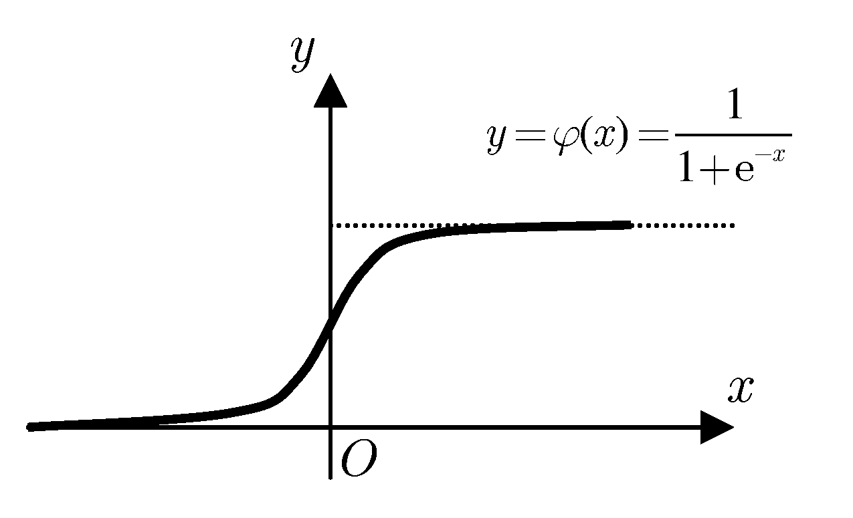
g(z)
1
z

Slide 7
x1 + x 2 > 3

Slide 9
-1
-Θ^{T}X

Slide 10
exemple:
échantillons de senseurs et d’actuateurs de la hanche
Exemples pour apprentissage
exemple:
senseur et actuateur de la hanche
exemple:
1 = root cause détectée
Exemple étudié
Modèle d’apprentissage (SVM)
Décision

Slide 11
Exemples pour
apprentissage
contenus dans
le fichier log
senseur et de l’actuateur du moteur de la hanche
senseur et de l’actuateur du moteur du genou
courant des fusibles
Modèle
d’apprentissage SVM
reconnaissance de la root cause: frottements des freins du moteur de la hanche
reconnaissance de la root cause: frottements des freins du moteur du genou
reconnaissance de la root cause: courant des fusibles trop élevé
couche root cause frottement freins hanche
couche root cause frottement freins genou
couche root cause courant fusibles

Slide 12
Couches root cause
senseur moteur hanche
actuateur moteur hanche
Root cause frottement freins hanche
Probabilité:
98%
fichier log chute robot
senseur moteur genou
actuateur moteur genou
Root cause frottement freins genou
Frottement des freins
Probabilité:
12%
Décision
Exemples
courant des fusibles
Root cause courant fusibles
Probabilité:
3%
couche error name

Slide 13
robot tombé
robot non tombé

Slide 14
exemples
pour entrainement
BaseAccZ
200 échantillons
Modèle d’apprentissage
Modèle d’apprentissage
200 features
patron de
BaseAccZ

Slide 15
a)
b)

Slide 17
HipPitchPositionSensorValue
HipPitchPositionActuatorValue
exemples
pour entrainement
125 échantillons sélectionnés
(ou unité de temps)
Modèle d’apprentissage
Modèle d’apprentissage
125 features
patron du motif

Slide 18
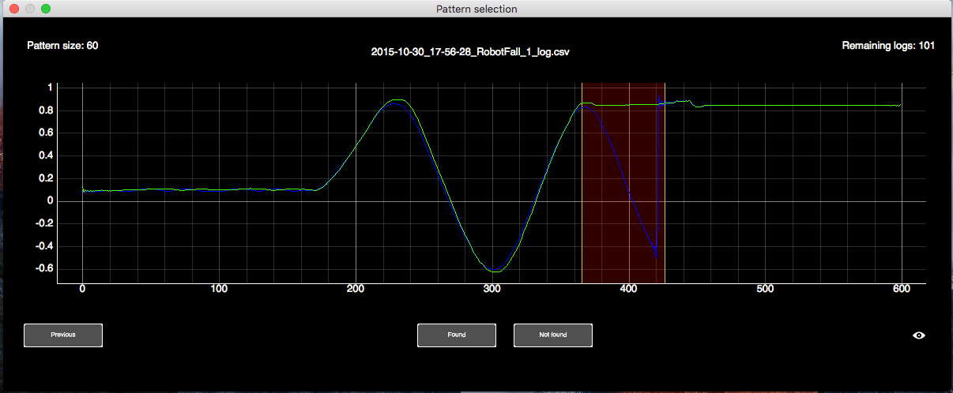

Slide 19
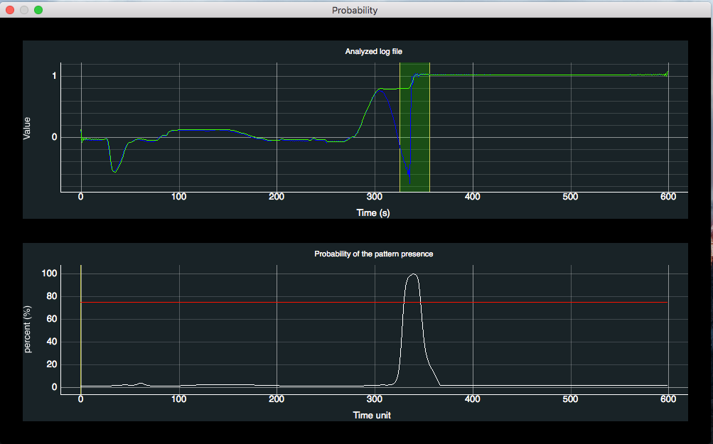

Slide 20
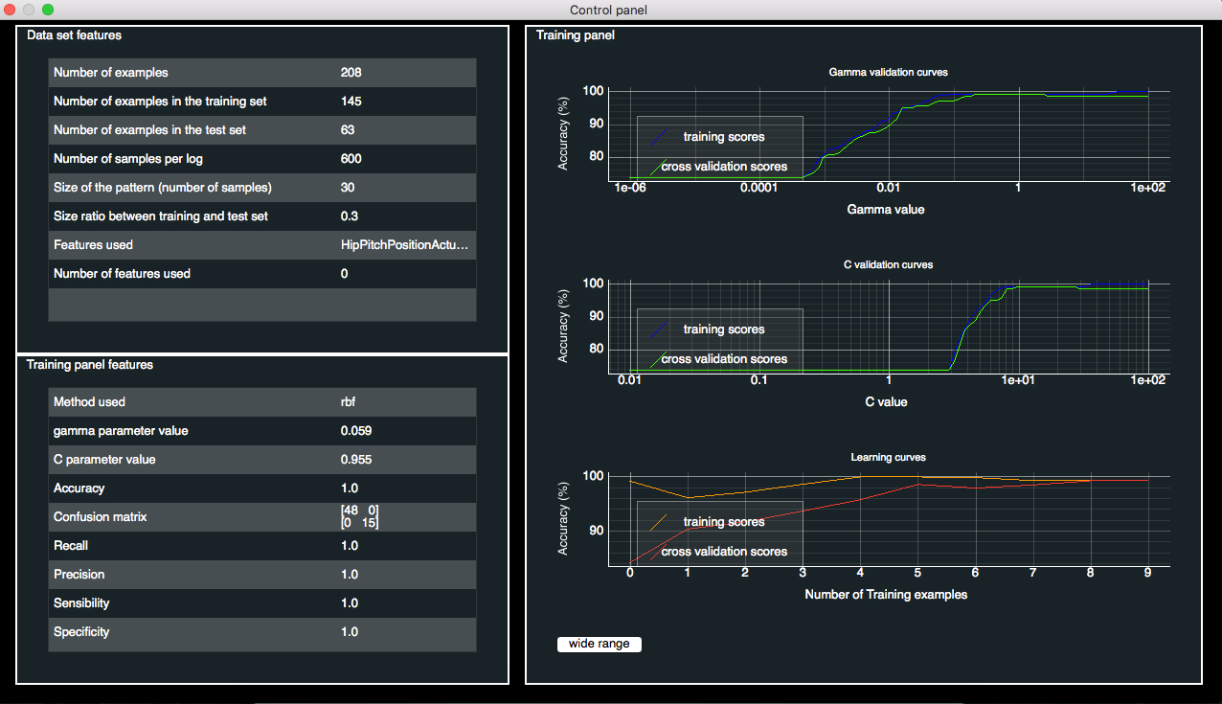

Slide 21
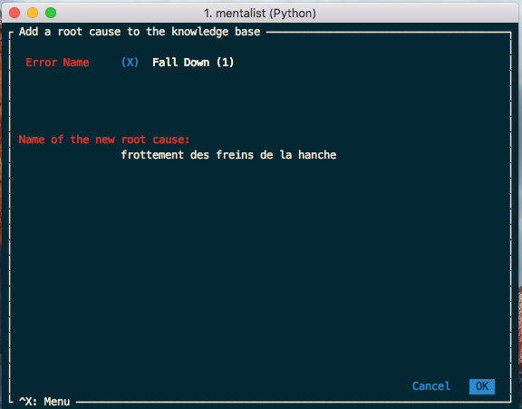
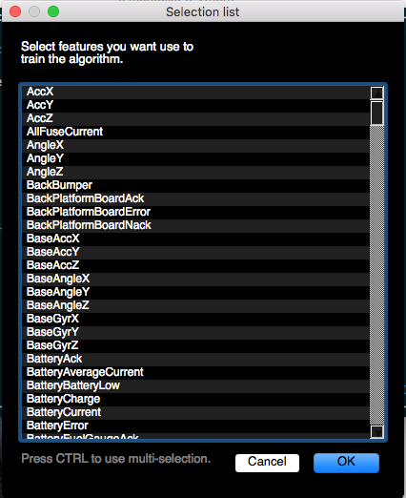
E.1
E.2
E.3

Slide 22
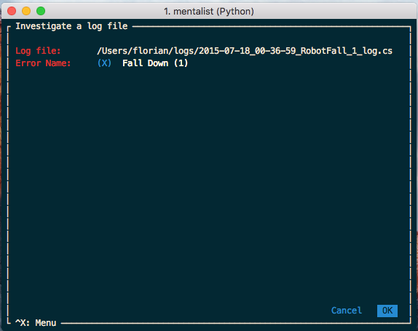
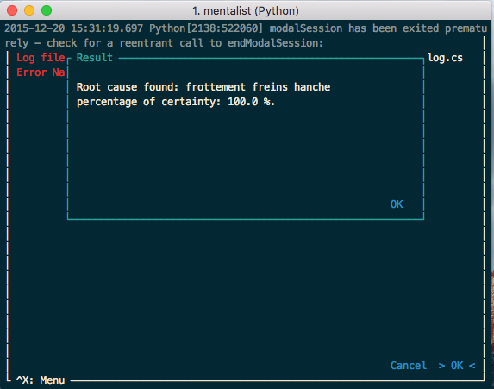
E.1
E.2
E.3

Slide 23
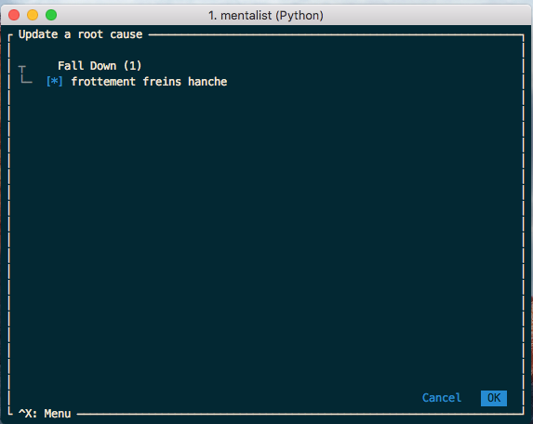
E.1
E.2

Slide 24
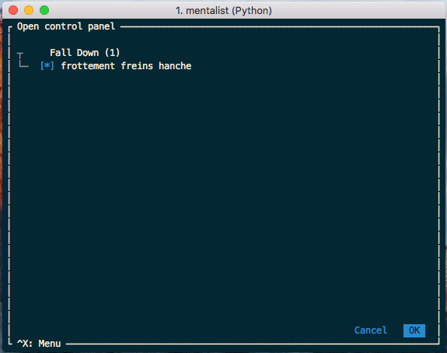
E.1
E.2

